Slide 1
KÄÄNTEISFUNKTIO

Slide 2
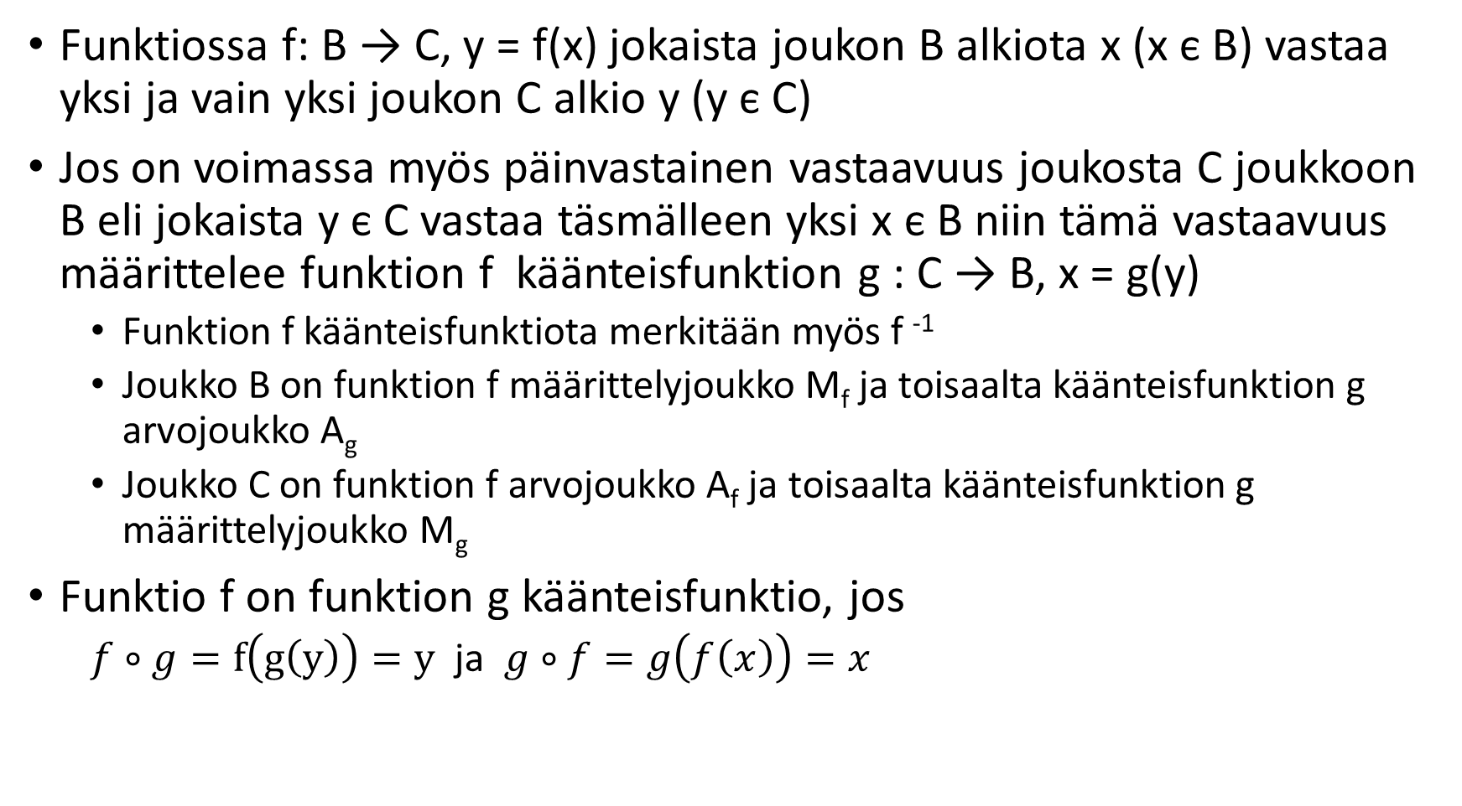
Funktiossa f: B → C, y = f(x) jokaista joukon B alkiota x (x є B) vastaa yksi ja vain yksi joukon C alkio y (y є C)
Jos on voimassa myös päinvastainen vastaavuus joukosta C joukkoon B eli jokaista y є C vastaa täsmälleen yksi x є B niin tämä vastaavuus määrittelee funktion f käänteisfunktion g : C → B, x = g(y)
  Funktion f käänteisfunktiota merkitään myös f ⁻¹
  Joukko B on funktion f määrittelyjoukko M_{f} ja toisaalta käänteisfunktion g arvojoukko A_{g}
  Joukko C on funktion f arvojoukko A_{f} ja toisaalta käänteisfunktion g määrittelyjoukko M_{g}
Funktio f on funktion g käänteisfunktio, jos
  $f∘g=f\left(g\left(y\right)\right)=y$ ja $g∘f=g\left(f\left(x\right)\right)=x$

Slide 3
Käänteisfunktion muodostaminen
Ratkaistaan yhtälö y = f(x) muuttujan x suhteen, jolloin saadaan x = g(y)
Yleensä vaihdetaan x:n ja y:n paikkaa, jolloin käänteisfunktio ilmoitetaan myös x:n funktiona eli y = g(x)
Huom!
On tärkeää huomioida funktion f määrittely- ja arvojoukko, joiden avulla saadaan käänteisfunktion arvo- ja määrittelyjoukot.
Jokaisella kasvavalla tai vähenevällä funktiolla on käänteisfunktio eli funktio saa jokaisen arvonsa täsmälleen kerran.

Slide 4
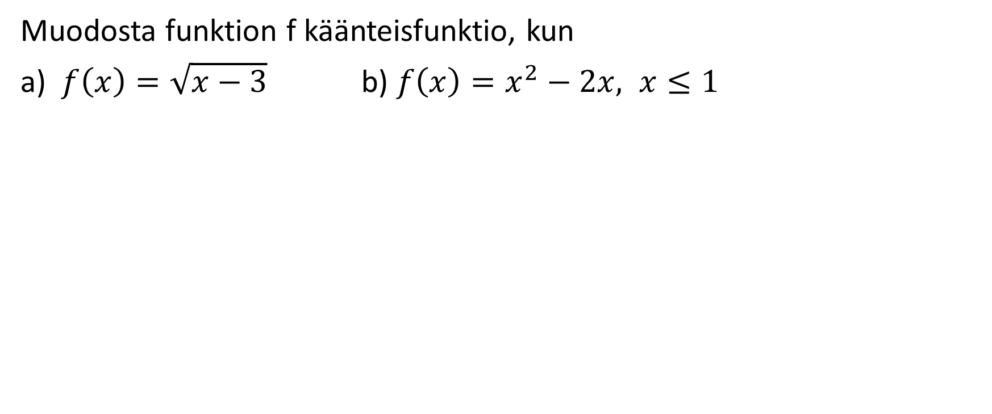
Esimerkki
Muodosta funktion f käänteisfunktio, kun
a) $f\left(x\right)=\sqrt{x−3}$ b) $f\left(x\right)=x^{2}−2x, x≤1$

Slide 5
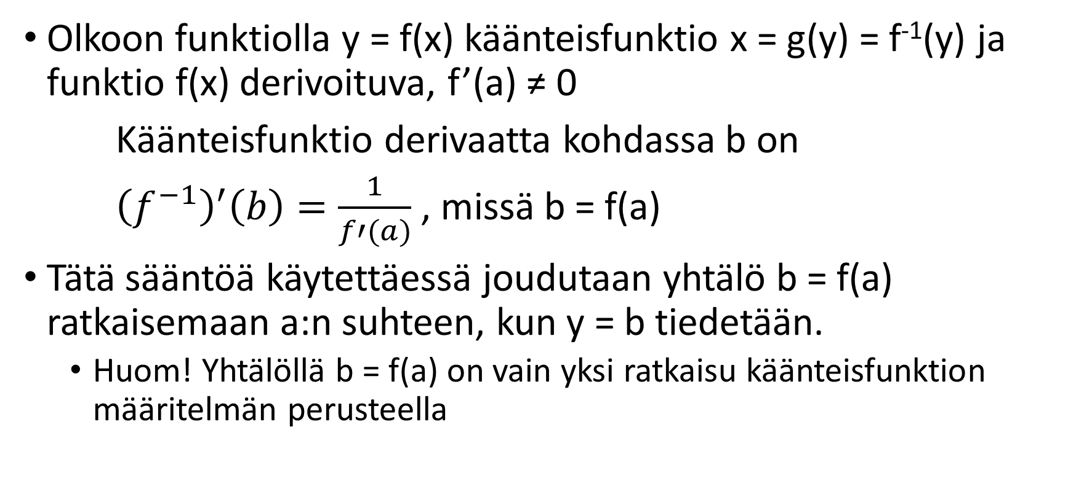
Käänteisfunktion derivaatta
Olkoon funktiolla y = f(x) käänteisfunktio x = g(y) = f⁻¹(y) ja funktio f(x) derivoituva, f’(a) ≠ 0
Käänteisfunktio derivaatta kohdassa b on
${\left(f^{−1}\right)}^{′}\left(b\right)=\frac{1}{f′(a)}$, missä b = f(a)
Tätä sääntöä käytettäessä joudutaan yhtälö b = f(a) ratkaisemaan a:n suhteen, kun y = b tiedetään.
  Huom! Yhtälöllä b = f(a) on vain yksi ratkaisu käänteisfunktion määritelmän perusteella

Slide 6
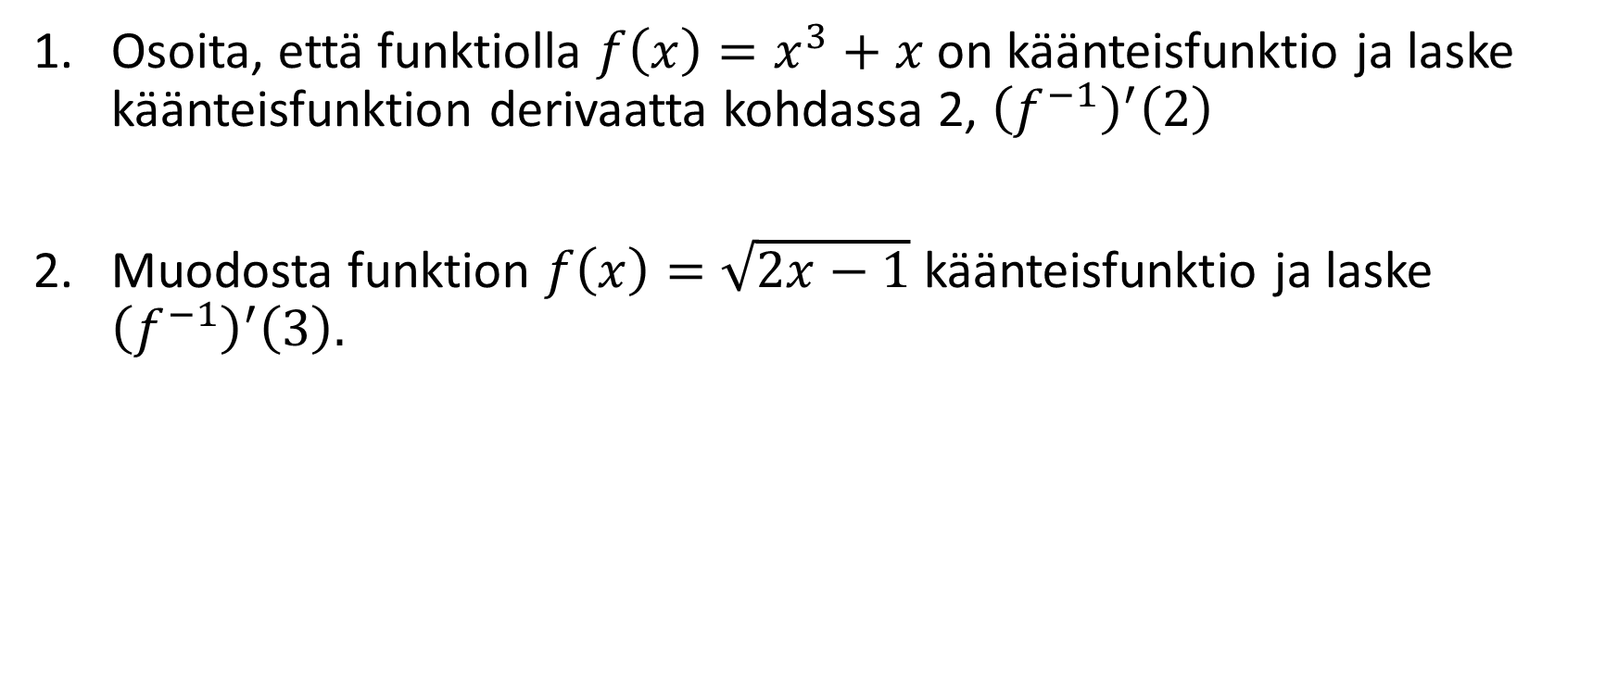
Esimerkkejä
Osoita, että funktiolla $f\left(x\right)=x^{3}+x$ on käänteisfunktio ja laske käänteisfunktion derivaatta kohdassa 2, ${\left(f^{−1}\right)}^{′}\left(2\right)$
Muodosta funktion $f\left(x\right)=\sqrt{2x−1}$ käänteisfunktio ja laske ${\left(f^{−1}\right)}^{′}\left(3\right).$

